Slide 1
Las Compras
Tiendas y lo que venden

Slide 2
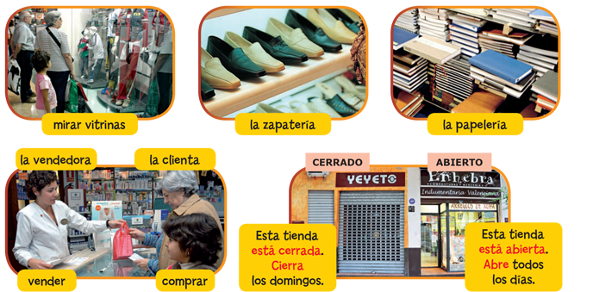
Tiendas

Slide 3
El Centro Comercial

Slide 4
Los vebos con cambios
Irregular verbs may change the stem or the endings.
Some verbs, like cerrar (to close), require a stem change from e to ie.
Singular |  | Plural
yo | cierro | nosotros nosotras | cerramos
tú | cierras | vosotros vosotras | cerráis
usted él ella | cierra | ustedes ellos ellas | cierran
Note: The stem change affects all the present tense forms except nosotros, nosotras and vosotros, vosotras. This is why these verbs are called “boot or shoe verbs.”

Slide 5
La Ropa

Slide 6
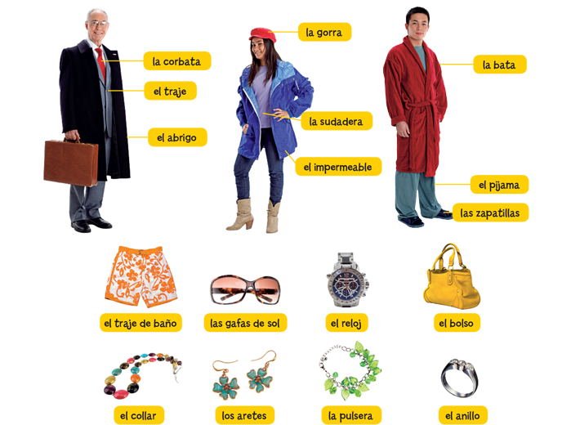
Más Ropa

Slide 7
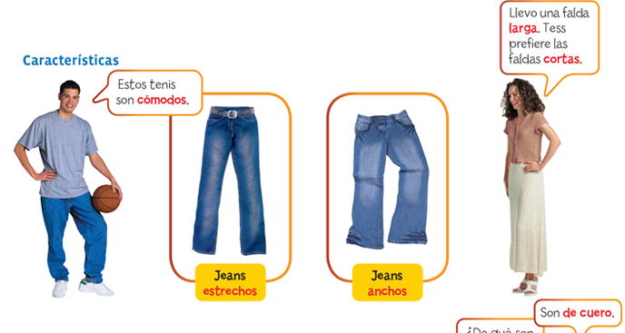
Describir la ropa

Slide 8
El Pretérito
To talk about actions completed in the past, we use the preterite tense.
These are the preterite tense endings.
compré | compramos
compraste | comprasteis
compró | compraron
comí | comimos
comiste | comisteis
comió | comieron
escribí | escribimos
escribiste | escribisteis
escribió | escribieron

Slide 9
Sandal Verbs
ALL stem-changing verbs (boot verbs) that end with –ir ONLY will be change as a sandal in preterit.
E → I
O → U
pedí | pedimos
pediste | pedisteis
pidió | pidieron
dormí | dormimos
dormiste | dormisteis
durmió | durmieron

Slide 10
Military Chant
fui – di – vi
pude – puse – supe
hice – quise – vine
tuve – anduve – estuve
dije – traje – conduje
Note: all in “yo” form and all use their own special tree.
“hizo” and no “i” in the “j” group
e | imos
iste | isteis
o | ieron

Slide 11
Te toca
¿A qué hora abre la escuela?
¿A qué hora cierra la escuela?
¿Qué llevas hoy día?
¿Cómo es tu ropa?
¿Cuál es tu talla? ¿Tu número?
________________________________________________
¿Dónde fuiste para comprar tu ropa?
¿Qué compraste en la papelería? ¿En la tienda de música?
¿Cuándo diste las tareas a tus profesores?
¿A que hora durmieron tus padres anoche?
¿Cuándo llegaste a la escuela hoy?

